Slide 1
… auguri mamma e buon appetito
INS PAOLA DE FALCO
Sez. F PLESSO SICILIANO

Slide 2
Se la tovaglietta della mamma preparare vorrai il foglio bianco colorare dovrai!!!
Guarda il video con attenzione e della maestra ascolta la spiegazione.

Slide 3
bambini …ripetiamo i concetti topologici ascoltate la canzoncina sulla destra e sinistra

Slide 4
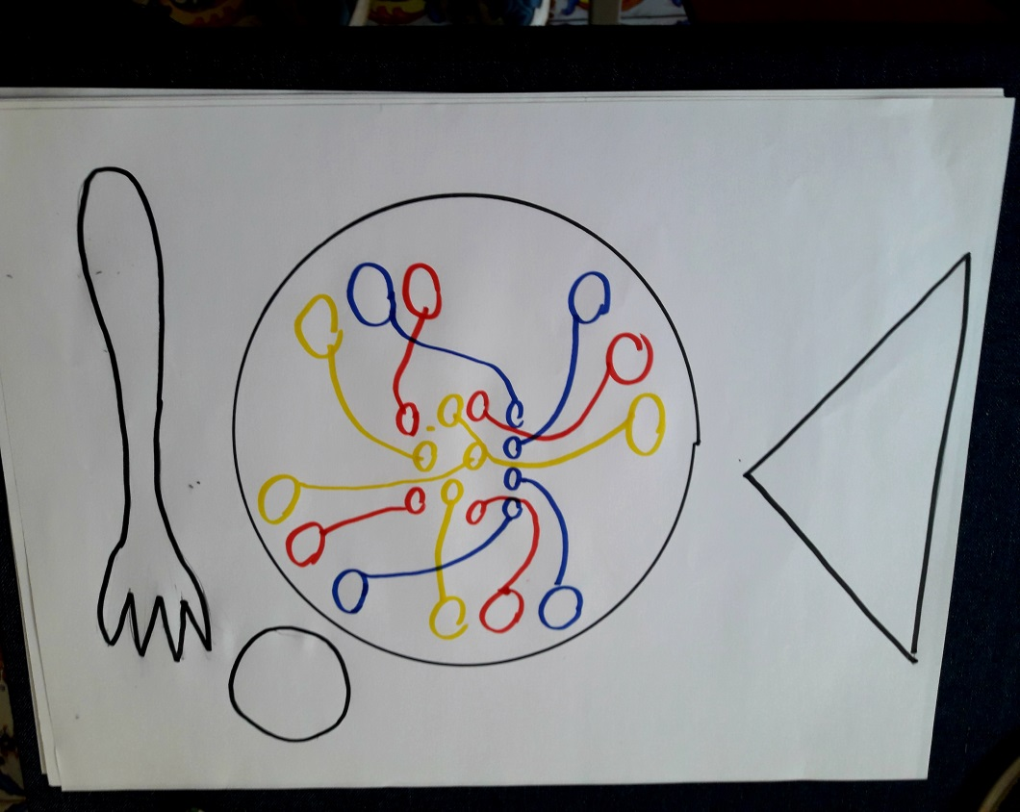
realizziamo la tovaglietta e aiutiamo mamma ad apparecchiare alla maniera di Tullet

Slide 5
…la tavola e pronta

Slide 6
I campo di esperienza prevalentemente coinvolti sono:
La conoscenza del mondo
I discorsi e le parole
Immagini, suoni e colori

